Slide 1
GRANDE ÉCOLE D’INGÉNIEUR GÉNÉRALISTE
Enquête CGE – HEI
Insertion professionnelle des
promotions
2013, 2015, 2016 et 2017
www.hei.fr

Slide 2
Partie 2
Synthèse et analyse des réponses de la promotion 2017
5

Slide 3
Activité des promotions sortantes HEI (1)
CGE 71,9%
CGE
3,2 %
6

Slide 4
Activité des promotions sortantes HEI (2)
CGE
8,3 %
CGE
8 %
CGE
6,5%
6
Notes:
CGE : la poursuite d’études est stable (8% comme l’an passé) et semble peu sensible à la crise
Analyse pour HEI :
1/ baisse depuis 2017 car plus de possibilités d’embauche dans la Construction : très forte progression en termes d’embauches en 2018, soit une hausse de 37 % contre 22,5 % en 2017.
2/ poursuite plus importante que la CGE car désir d’élargir ses compétences avant l’entrée dans la vie active

Slide 5
Activité des promotions sortantes (3)
CGE
2,1%
Changement de modalités pour la création d’entreprise dans l’enquête 2018 : si un créateur est également en activité professionnelle, l’activité prime (1 personne en activité qui s’est déclarée en création également …)
CGE
2,3%
6

Slide 6
Période et durée de recherche d’emploi
Période de recherche | Enquête 2014 | Enquête 2015 | Enquête 2016 | Enquête 2017 | Enquête 2018
Emploi trouvé avant l'obtention de votre diplôme | 55,2% | 61,9% | 63,6% | 67,5% | 67,9%
Moins de 2 mois après la diplomation | 29,3% | 26,2% | 21,3% | 19,9% | 21,1%
CGE 63,5%
CGE 20,8 %
Durée de recherche | 2014 | 2015 | 2016 | 2017 | 2018
Durée inférieure à 2 mois | 84,9% | 88,1% | 85,0% | 92,5% | 93%
9
Notes:
%

Slide 7
Principaux moyens utilisés pour trouver leur 1er emploi
des ingénieurs HEI
Principaux moyens de trouver en emploi pour les ingénieurs de la CGE :
1/ Stage : 33,2%
2/ Site internet spécialisé : 13,2%
3/ Relations personnelles : 7,7%
4/ Candidatures spontanées : 7%
5/ Apprentissage : 6,4%
10

Slide 8
Les secteurs d’activités des ingénieurs des écoles de CGE
Promotion 2017
11
Schéma issu du document « Résultats de l’enquête 2018 sur L’insertion des diplômés des Grandes écoles
de juin 2018 » réalisé par l’Ecole nationale de la statistique et de l’analyse de l’information pour la CGE
Notes:
Les sociétés de conseil, bureaux d’études et sociétés d’ingénierie sont le premier secteur d’emploi en raison d’un externalisation croissante de ce type d’activités de la part des entreprises.

Slide 9
Evolution des secteurs d’activité intégrés par les HEI (1)
CGE 10,6 %
CGE 16,3 %
CGE 16, 3 %
CGE 13,3 %
CGE 5,4 %
CGE 13 %
3
Notes:
Industries mécaniques (automobile, aéronautique, navale et ferroviaire sont devenues dans l’enquête 2018 les Industries du Transport

Slide 10
Evolution des secteurs d’activité intégrés (2)
CGE 4,2%
3

Slide 11
Evolution des services / départements intégrés (1)
CGE 11,7%
CGE 18,6%
CGE 19,9%
CGE 3,3%
CGE 9,6%
3

Slide 12
Evolution des services / départements intégrés (2)
3

Slide 13
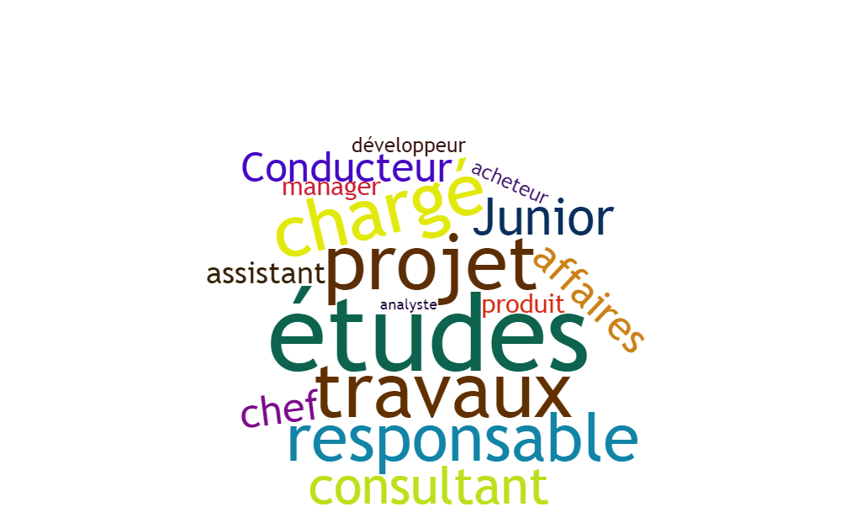
Nuage de mots des Intitulés de poste déclarés
mot « Ingénieur » non considéré
16

Slide 14
Lieux de travail
Enquête 2018
CGE Province = 57,1%
44,3 %
Ile de France
29,1 %
Hauts de France
9,9 %
Etranger
16,7 %
Autres régions
CGE 42,9%
Taux d’ingénieurs ayant débuté à l’étranger dans les enquêtes précédentes :
- Enquête 2017 : 4,7%
- Enquête 2016 : 9,3%
- Enquête 2015 : 16,1%
- Enquête 2014 : 11,3%
CGE 9,9%
17
Notes:
Etranger ; 20 personnes
Canada, Suisse : 3
Belgique , Chine, Royaume-Uni : 2
Allemagne, Bangladesh, Birmanie, Émirats arabes unis, États-Unis, Kazakhstan, Monaco, Sénégal : 1

Slide 15
Tailles des entreprises intégrées
Enquête 2018
GE : 28,4 %
ETI : 39,8 %
PME :
24,9 %
TPE : 6,9 %
GE ( 5 000 salariés et +),
ETI (250 à
4 999 salariés),
PME (20
à 249 salariés),
TPE (1 à
19 salariés)
CGE 30,6%
Taille des entreprises les plus intégrés dans les enquêtes précédentes
- Enquête 2017 : ETI avec 37,8% (GE : 25,4%)
- Enquête 2016 : ETI avec 30,2 % (GE : 26,6%)
- Enquête 2015 : ETI avec 26,2% (GE : 25,4%)
- Enquête 2014 : GE avec 48,3% (ETI : 20,5%)
CGE 30,3%
CGE 27,9%
CGE 11,4%
18
Notes:
Selon la radiographie 2017 des entreprises en France que vient de publier l'Insee, ce sont les entreprises de taille intermédiaire qui créent le plus d'emplois.
La radiographie 2017 des «entreprises en France», réalisée par l'Insee, confirme l'importance des entreprises de taille intermédiaire (ETI) dans l'Hexagone. Entre 2009 et 2015, leur nombre d'emplois a bondi de 330.000 dans un contexte de faible croissance quand celui des grandes entreprises baissait de 80.000.

Slide 16
1^{ers} contrats de travail HEI
Enquête 2018
CDI
84,4 %
CDD
11,7 %
Intérim
3,9 %
Autre
0 %
CGE
81,5 %
CGE
15,8 %
Taux de contrat CDI dans les enquêtes précédentes :
- Enquête 2017 : 75,3%
- Enquête 2016 : 72,1%
- Enquête 2015 : 70,3%
- Enquête 2014 : 68,9%
CGE
2,5 %
CGE
0,2 %
19
Notes:
Les emplois à l’étranger font principalement l’objet de contrats locaux : 89,6 %chez les ingénieurs.
Pour le reste : 5,5% en contrat d’expatriation et 5% en autre situation.

Slide 17
Les secteurs d’activités des ingénieurs des écoles de CGE
20
Schéma issu du document « Résultats de l’enquête 2018 sur L’insertion des diplômés des Grandes écoles
de juin 2018 » réalisé par l’Ecole nationale de la statistique et de l’analyse de l’information pour la CGE
Notes:
Les quatre principaux secteurs offrent plus e la moitié des emplois des nouveaux ingénieurs.
Les sociétés de conseil, bureaux d’études et sociétés d’ingénierie sont le premier secteur d’emploi en raison d’un externalisation croissante de ce type d’activités de la part des entreprises, tant pour les hommes que pour les femmes.
Le secteur de la banque – assurance offre les meilleurs salaires aux hommes et aux femmes.
Sociétés de conseil, TIC services, industrie des transports, énergie offrent également des niveaux de salaires supérieurs à la moyenne tous secteurs confondus.
La construction – BTP est le seul salaire où hommes et femmes ont une rémunération moyenne proche.

Slide 18
Evolution des salaires HEI brut annuels France hors primes
 | Enquête 2014 | Enquête 2015 | Enquête 2016 | Enquête 2017 | Enquête 2018
Salaire moyen | 32 803 € | 32 043 € | 32 372 € | 32 634 € | 33 204 €
Salaire médian | 33 900 € | 31 800 € | 33 000 € | 33 000 € | 33 000 €
Salaire minimum | 19 200 € | 18 000 € | 22 000 € | 21 600 € | 23 000 €
Salaire maximum | 43 000 € | 80 000 € | 45 000 € | 48 000 € | 48 000 €
CGE : 33 908€
CGE : 34 000€
21
Notes:
Les salaires hors primes de la promotion sortante sont assez concentrés : plus d’un diplômé sur deux qui travaille en France gagne entre 30 000 et 38 000 €.
Le salaire de 4 ingénieurs sur 10 se situe entre 30 000€ et 35 000 €.
Le salaire des ingénieurs femmes sont à 80% entre 24 600€ et 39 000€.
Le salaire des ingénieurs hommes sont à 80% entre 28 500€ et 40 000€.

Slide 19
Statut cadre et genre : différences chez les ingénieurs HEI
CGE
93,5%
CGE
84,1%
22
Notes:
Le statut Cadre est l’un des critères les plus discriminants : la rémunération hors primes des non-cadres est globalement inférieure de 21% des personnes ayant le statut de cadre dans la 1ère année d’insertion professionnelle et de 26% après 2 ans dans la vie active.

Slide 20
Salaires HEI brut annuels HEI 2017 travaillant en France
en considérant le sexe et le lieu de travail
 |  | Femmes |  | Hommes
 |  | Province | Paris | Province | Paris
Hors primes | Salaire moyen | 30 646 € | 33 960 € | 31 737 € | 35 370 €
 | Salaire médian | 30 720 € | 34 600€ | 32 000 € | 35 400€
Avec primes | Salaire moyen | 33065 € | 42 167€ | 36 288€ | 43 221€
 | Salaire médian | 32 800€ | 39 118€ | 34 000€ | 39 295 €
23

Slide 21
Partie 3
Synthèse et analyse des réponses des promotions 2013, 2015 et 2016 enquêtées cette année
2

Slide 22
Situation des ingénieurs
Promo 2017
Promo 2016
Promo 2015
Promo 2013
En activité : 67,9%
En activité : 83%
En activité : 87%
En activité : 98,5%
24
Notes:
Promo 2013 N+5 Promo 2015 N+3 Promo 2016 N+2 Promo 2017 N+1
En poursuite d’études 1,5% 2,2% 3,6% 7,8%
En recherche d’emploi 4% 5,4 % 13,3%
En thèse 1,8% 0,4% 0,3%
En volontariat 4% 5,4% 6,2%
Sans activité volontairement 0,9% 2,2% 4,2%
%

Slide 23
% de CDI dans les contrats de travail des ingénieurs
pour les 4 promotions enquêtées en 2018
Promo 2017
Promo 2016
Promo 2015
Promo 2013
CDI : 84,4 %
CDI : 90,6 %
CDI : 96,5 %
CDI : 96,5 %
25
Notes:
Promo 2013 N+5 : Autre 1,8% / CDD (contrat de travail à durée déterminée) 1,8% / CDI (contrat de travail à durée indéterminée), y compris CDIC 96,5% / Mission d'intérim 0,0%
Promo 2015 N+3 : CDD (contrat de travail à durée déterminée) 3,5% / CDI (contrat de travail à durée indéterminée), y compris CDIC 96,5%
Promo 2016 N+2 : CDD (contrat de travail à durée déterminée) 7,0% / CDI (contrat de travail à durée indéterminée), y compris CDIC 90,6% / Mission d'intérim 2,3%
Promo 2017 N+ 1 : Autre 0,5% / CDD (contrat de travail à durée déterminée) 11,5% / CDI (contrat de travail à durée indéterminée), y compris CDIC 84,1% / Mission d'intérim 3,8%

Slide 24
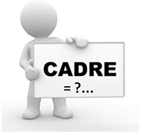
% de Statut Cadre chez les ingénieurs travaillant en France
Promo 2017
Promo 2016
Promo 2015
Promo 2013
Cadre :
94,4 %
Cadre : 94,7%
Cadre : 93,1%
Cadre : 96,4%
26

Slide 25
Salaire moyen brut annuel France hors primes
Promo 2017
Promo 2016
Promo 2015
Promo 2013
33 204 €
33 960 €
36 568 €
38 890 €
27

Slide 26
Karine UDRY
Observatoire des métiers
T018
Karine.udry@yncrea.fr
5

